Slide 1

НА 19 ФЕВРУАРИ ТАЗИ ГОДИНА СЕ НАВЪРШВАТ 148 ГОДИНИ ОТ БЕЗСМЪРТИЕТО НА АПОСТОЛА НА БЪЛГАРСКАТА СВООБОДА –
ВАСИЛ ЛЕВСКИ

Slide 2
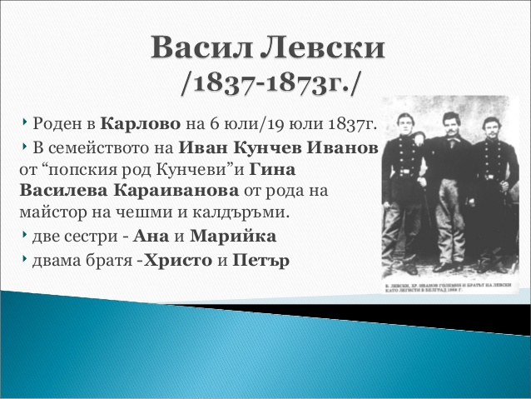

Slide 3
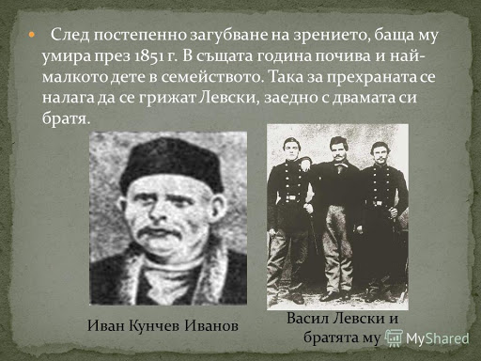

Slide 4
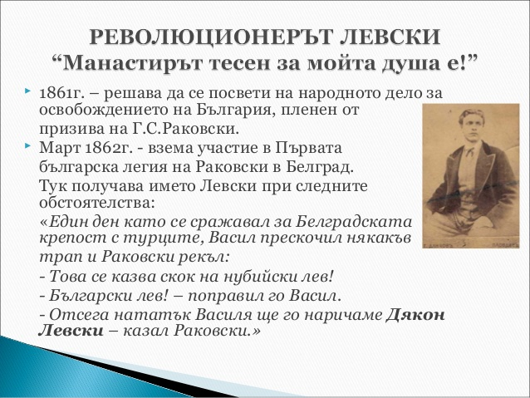

Slide 5


Slide 6
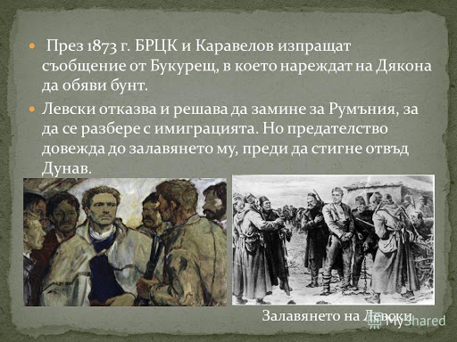

Slide 7
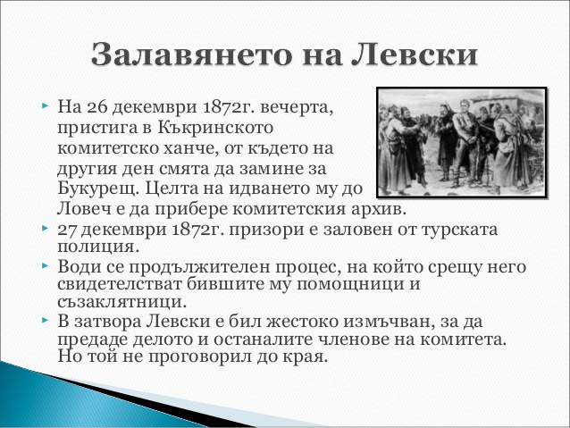

Slide 8
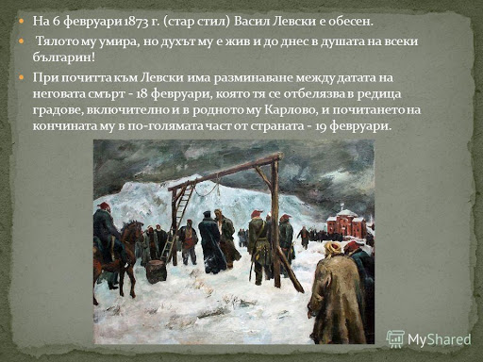

Slide 9
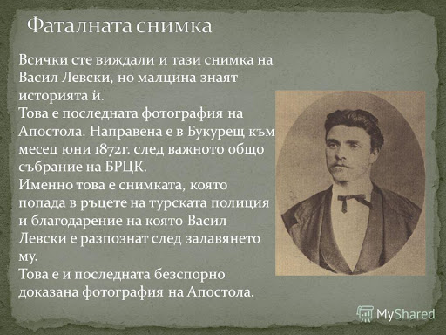

Slide 10
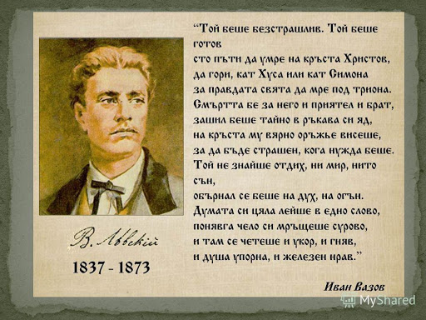

Slide 11
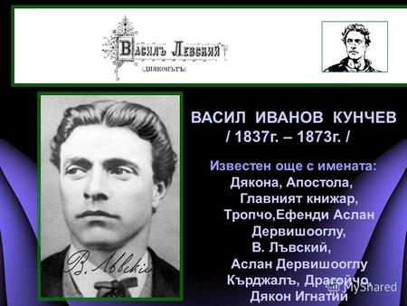

Slide 12
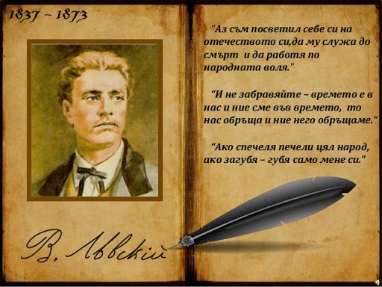

Slide 13
БЛАГОДАРЯ ЗА ВНИМАНИЕТО
ИЗРАБОТИЛ: ЮЛИАНА НЕДЕЛЧЕВА

